Slide 1
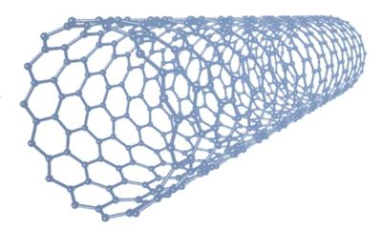
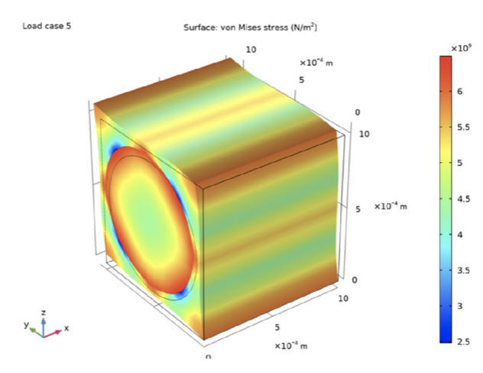
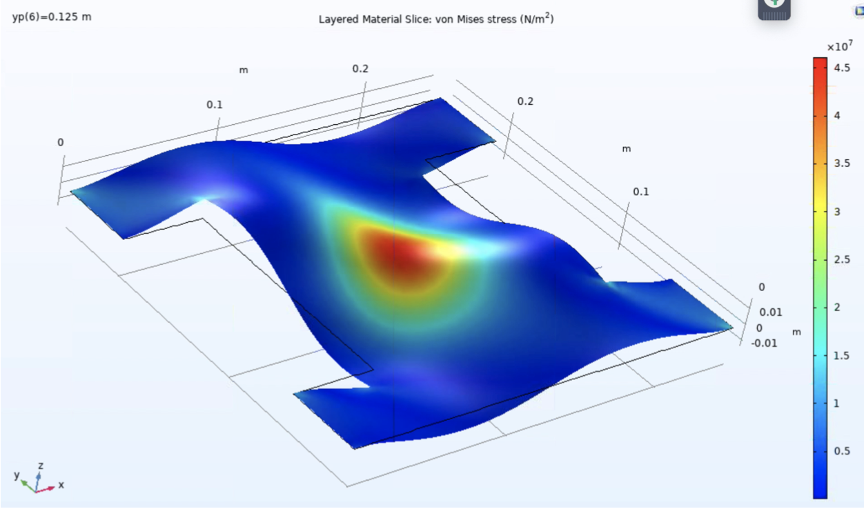
МОСКВА
III Международная конференция
2021
Математическое моделирование в материаловедении электронных компонентов
МОДЕЛИРОВАНИЕ УСТАЛОСТНЫХ ХАРАКТЕРИСТИК КОМПОЗИТНОГО
МАТЕРИАЛА С ПОМОЩЬЮ ПРОГРАММНОГО ПРОДУКТА COMSOL MULTIPHYSUCS
Мочалова Юлия Дмитриевна,
Абгарян Каринэ Карленовна
Актуальность: Многослойный композитный материал представляет собой набор слоев из волокнистых композиционных материалов. Он неободим для обеспечения требуемой жесткости в плоскости, жесткости на изгиб, жесткости на сдвиг, коэффициента теплового расширения и т. д. В разных слоях могут использоваться разные материалы, в результате чего получается гибридный ламинат. Отдельные слои являются ортотропными или поперечно изотропными, что делает ламинат анизотропным. Ввиду сложности создания материала с заданными свойствами возникает необходимость предварительного моделирования и прогнозирования поведения материала под воздействием различных внешних факторов.
.
1
Микромеханика
2
Макромеханика
Микромеханический анализ для определения свойств гомогенизированного материала
элементарного объема проводился для материала, состоящего из
однонаправленных углеродных волокон, залитых эпоксидной смолой. На
микромеханическом уровне выполнялся расчет свойств элементарной ячейки, имеющей
цилиндрическое волокно, расположенное в середине смолы. Было смоделированно шесть различных групп нагрузок и стационарное
исследование с шестью вариантами нагружения. В результате была рассчитана матрица эластичности.
Ламинат(композитный материал) состоит из пяти слоев толщиной 1 мм. Ориентация слоев разная. Ориентация, начиная с нижней части ламината, принималась равной 0, 45, 90, -45 и 0 градусов. На макромеханическом уровне к объекту был приложен источник – перемещающий нагревающий луч (перемещение задается параметрически).
В результате получены термические деформации.
Рисунок 1. Этап микромеханики
В работе выполнено моделирование композитного материала и получения его свойств при нагружении и нагревании в программной среде COMSOL. Полученные данные в дальнейшем, при успешной валидации модели, можно использовать для анализа с помощью машинного обучения.
Рисунок 2. Этап макромеханики
Литература
COMSOL Multiphysics Reference Manual, [Электронный ресурс] https://doc.comsol.com/5.4/doc/com.comsol.help.comsol/COMSOL_ReferenceManual.pdf.
Абгарян К.К. Инфомационная технология построения многомасштабных моделей в задачах структурного материаловедения.- Системы высокой доступности. Т.15 №2. С.9-15.
J.Llorca, C. Gonzalez, J.M. Molina-Aldereguia, Multiscale Modeling of Composites: Toward Virtual Testing ... and Beyond / The journal of the Minerals, Metals &amp; Materials Society [Электронный ресурс] -https://link.springer.com/chapter/10.1007/s11837-012-0509-8
Ning Nu, Composites and their properties / [Электронный ресурс] http://www.issp.ac.ru/ebooks/books/open/Composites_and_Their_Properties.pdf

